Slide 1
Toán
LUYỆN TẬP CHUNG
Trang 31
(Giảm tải theo CV3969)

Slide 2
Yêu cầu cần đạt
- Tính diện tích các hình đã học.
- Giải các bài toán liên quan đến diện tích.

Slide 3
Whoa!
Chúng ta cùng tìm hiểu việc ứng dụng toán học vào một số ngành nghề nhé!

Slide 4
Nghề thợ xây
01
Người thợ xây vận dụng kiến thức toán học như thế nào?

Slide 5
Để lát nền một căn phòng hình chữ nhật, người ta dùng loại gạch men hình vuông có cạnh 30cm. Hỏi cần bao nhiêu viên gạch để lát kín nền căn phòng đó, biết rằng căn phòng có chiều rộng 6m, chiều dài 9m? (Diện tích phần mạch vữa không đáng kể)
(Dạng toán quan hệ tỉ lệ)
Viên gạch hình vuông cạnh 30cm
Diện tích 1 viên gạch ? cm² | 1 viên gạch
CD = 9m | CR = 6m
Diện tích căn phòng ? m² | ? viên gạch
*Lưu ý: đổi hết sang đơn vị cm² trước khi thực hiện phép tính.

Slide 6
Bài giải
Diện tích 1 viên gạch hình vuông:
30 x 30 = 900 (cm²)
Diện tích căn phòng:
9 x 6 = 54 (m²)
Đổi: 54 m² = 540000 cm²
Số viên gạch cần để lát kín nền căn phòng:
540000 : 900 = 600 (viên gạch)
Đáp số: 600 viên gạch

Slide 7
Nghề thợ xây
Nắm được công thức
hình học
Vận dụng giải được bài toán liên quan đến diện tích

Slide 8
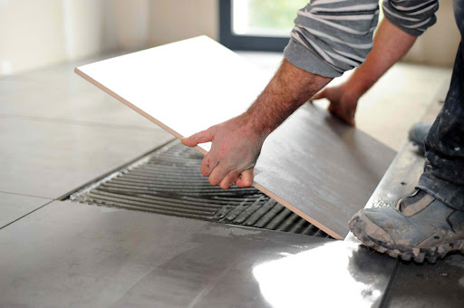
Nghề thợ xây
Bất cứ ngành nghề nào cũng đáng quý, nghề thợ xây cũng vậy. Người thợ cần phải có trách nhiệm với công việc của mình, tỉ mỉ, khéo léo, cẩn thận,… Trong đó, còn phải vận dụng được toán học vào công việc của mình đó các bạn!

Slide 9
Nghề nông
02
Người làm nông vận dụng kiến thức toán học như thế nào?

Slide 10
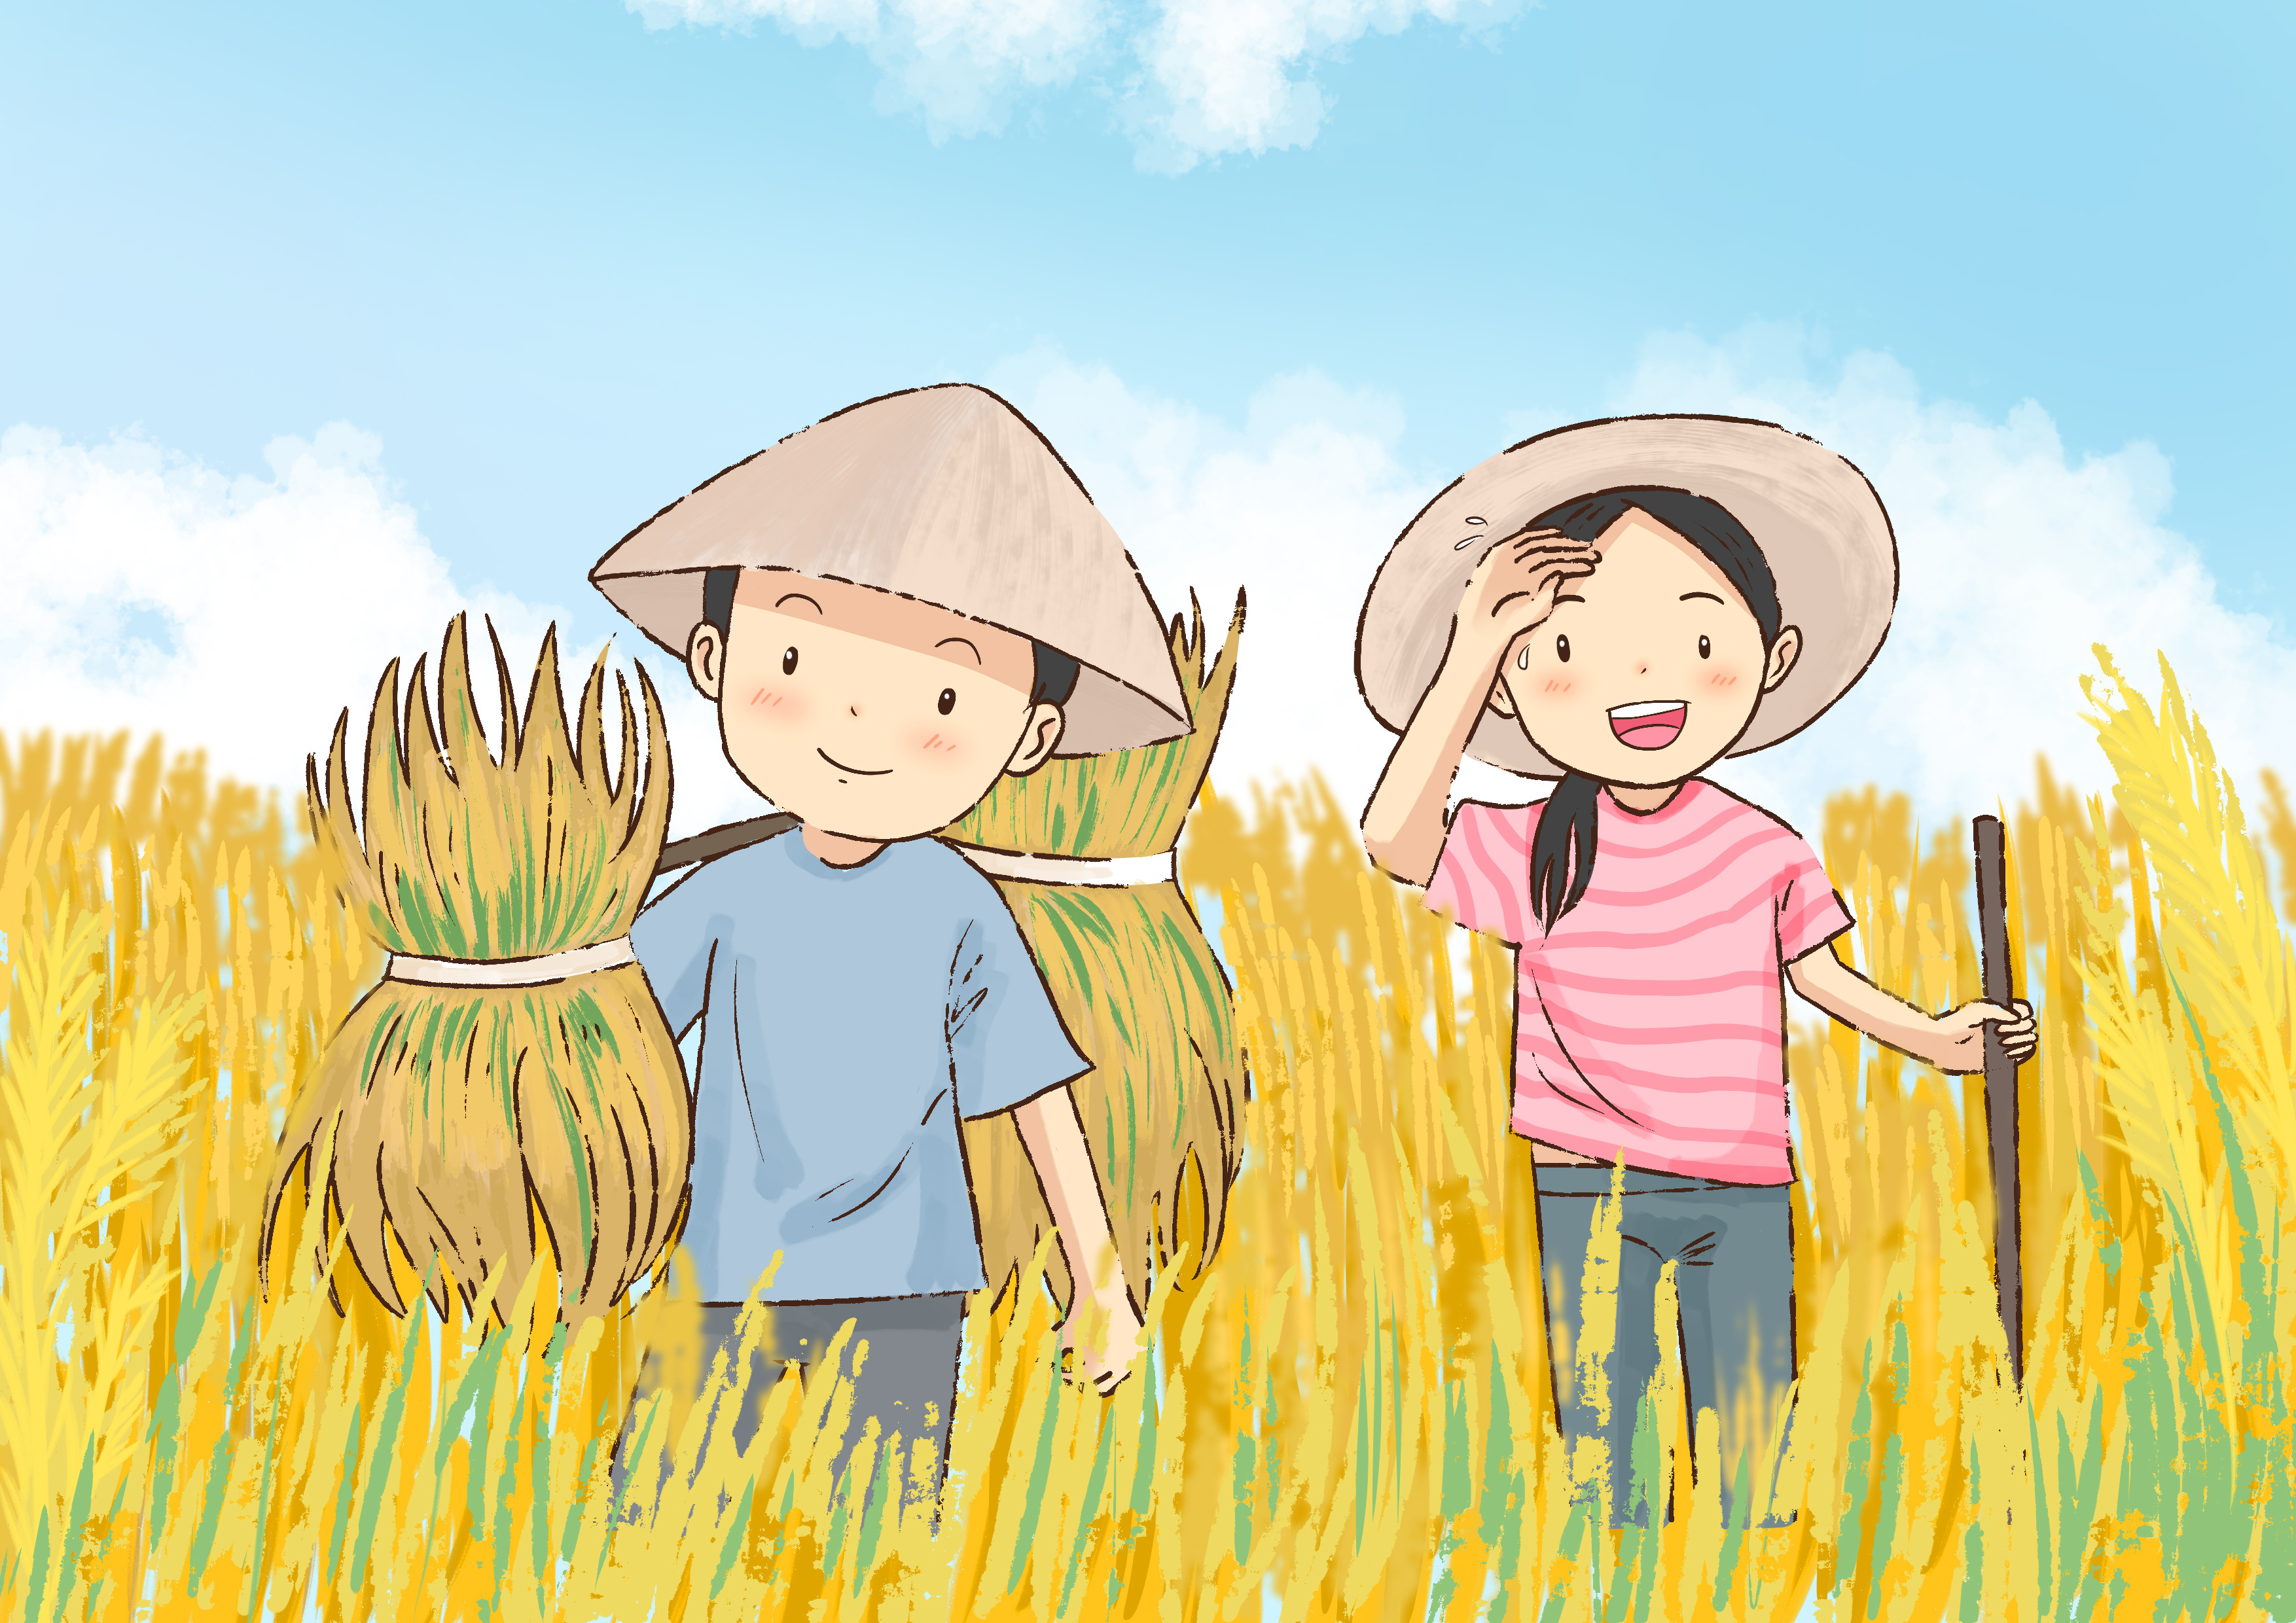
Thu hoạch thóc
Có dễ không?

Slide 11


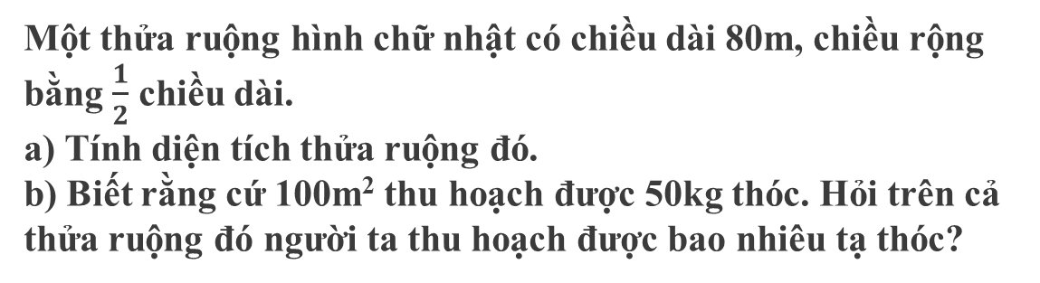
Một thửa ruộng hình chữ nhật có chiều dài 80m, chiều rộng bằng $\frac{1}{2}$ chiều dài. a) Tính diện tích thửa ruộng đó. b) Biết rằng cứ 100m² thu hoạch được 50kg thóc. Hỏi trên cả thửa ruộng đó người ta thu hoạch được bao nhiêu tạ thóc?
CD = 80m | CR = $\frac{1}{2}$ CD
100m² | 50kg
Diện tích thửa ruộng ? m²
?
Cả thửa ruộng … m² | ? tạ
*Lưu ý: khi tính xong kết quả phải đổi sang đơn vị là tạ.

Slide 12
Bài giải
a) Chiều rộng của thửa ruộng:
80 : 2 = 40 (m)
Diện tích thửa ruộng:
80 x 40 = 3200 (m²)
b) 3200m² gấp 100m² số lần là:
3200 : 100 = 32 (lần)
Số thóc thu hoạch được trên cả thửa ruộng:
50 x 32 = 1600 (kg)
Đổi: 1600kg = 16 tạ
Đáp số: a) 3200m²
b) 16 tạ

Slide 13
Nghề nông
Nắm được công thức
hình học
Vận dụng giải được bài toán liên quan đến diện tích

Slide 14
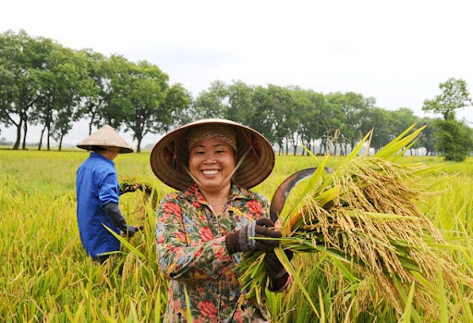
Nghề nông
Bất cứ ngành nghề nào cũng đáng quý, nghề nông cũng vậy. Người nông dân chân lấm tay bùn, tất bật với chuyện đồng án, phải kiên trì, nhẫn nại chăm nom cho ruộng vườn,… Trong đó, còn phải vận dụng được toán học vào công việc của mình đó các bạn!

Slide 15
Toán học luôn gắn bó với đời sống con người!
Nhất là các bài toán liên quan đến diện tích.
Ngành nghề nào cũng đáng trân quý!
Lao động là vinh quang!

Slide 16
Thanks!

Slide 17

Cảm ơn!
Chân thành cảm Quý Thầy Cô đã yêu thích, tin tưởng và ủng hộ!
Mong rằng tài liệu này sẽ giúp Quý Thầy Cô gặt hái được nhiều thành công trong sự nghiệp trồng người.
Để biết thêm nhiều tài nguyên hay các bạn hãy truy cập group fb: Giáo viên Tiểu học lớp 5-EduFive qua đường link:
https://www.facebook.com/groups/439653980716707
EduFive

